Slide 1
Столові сервізи luminarc
це гарний посуд призначений для бенкетів і повсякденних обідів.

Slide 2
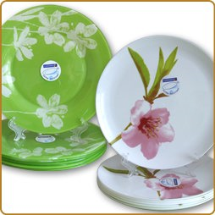
Традиційно столові сервізи є предметом сімейної гордості, яка прикрашає як звичайну трапезу, так і святкові бенкети.

Slide 3
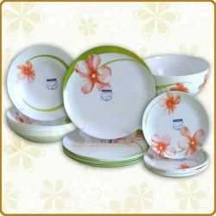
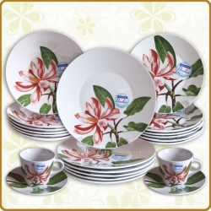
Класичні столові сервізи luminarc розраховані на шість персон і полягають від вісімнадцяти до п'ятдесяти предметів, вони як правило включають десертні, супові і обідні тарілки, салатники, блюдця і чашки.

Slide 4
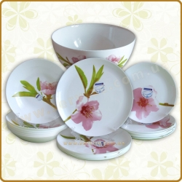
Столовим сервізам luminarc властиві достоїнства витонченості
Витонченості дизайну, що створює настрій, благополуччя і розкоші у Вашому будинку.
Столові сервізи - це прикраси святкового столу, це унікальність кожної трапези.

Slide 5
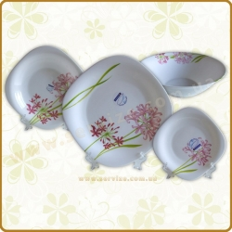
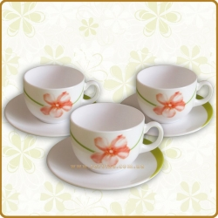
Столові сервізи , які виробляє відома французька марка luminarc, давно завоювали український ринок завдяки своїй естетиці, довговічності, функціональності.

Slide 6
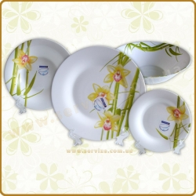
Їх переваги полягають в тому, що :
Столові сервізи luminarc - ця найвища якість виробу;
Столові сервізи luminarc - це реалізація сучасного дизайну;
Столові сервізи luminarc - це богатсво колірних рішень;
Столові сервізи luminarc - це різноманітність форм виробів;

Slide 7
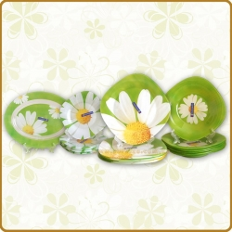
Усі столові сервізи luminarc
виготовлені з удароміцного скла, яке створене по технологіях додаткового процесу зміцнення.
Як результат столові сервізи в три рази міцніше за звичайний посуд, не втрачають свого первинного кольору, витримують різкий перепад температури

Slide 8
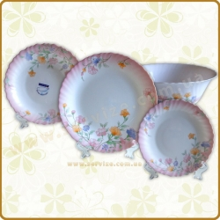
Столові сервізи luminarc серії SWEET IMPRESSION, WATER COLOR
- це класичні нарядні тарілки з витонченими деталями, цей посуд для будинку в якому завжди затишок і комфорт, смачна їжа.
Стримана краса посуду говорить про добрий смак і любов до традицій.

Slide 9
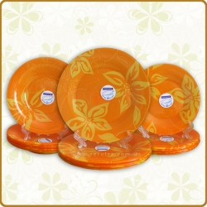
Столові сервізи luminarc серії CARINE Paguerette
- це вибір для тих, для кого кожен обід це свято, такий посуд завжди піднімає настрій і нагадує про літо.

Slide 10
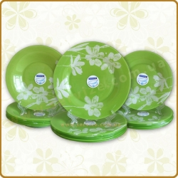
Столовые сервизы luminarc серии COTTON FLOWER, LILY FLOWER, SEQUINS WHITE
– для любителів яскравих і нестандартних забарвлень.
Забарвлення цих серій завжди настроять на позитив.

Slide 11
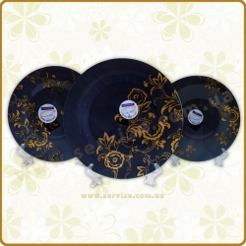
Столові сервізи luminarc серії CECILIA, HELEN, TULIP
- це романтичний посуд створений для витонченої натури. Кожна поява на кухні буде супроводжуватися весняним настроєм.

Slide 12
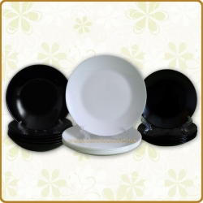
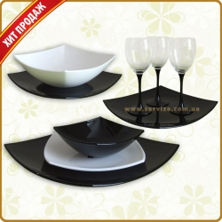
Столовые сервизы luminarc серии Arctic Black/White, QUADRATO, CARINE white&black
це дизайнерський посуд чорно-білої гами
посуд, що вписуватиметься у будь-який інтер'єр.
Ваше повсякденне життя буде прикрашено елегантною суворістю.

Slide 13
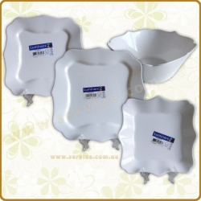
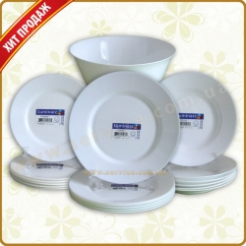
Столовые сервизы luminarc серии SWEET LINE, TRIANON, Everyday
- серії сервізів створені для щоденного використання
білий посуд - це ідеальне рішення для тих, хто вважає, що візерунки і яскраві забарвлення можуть набриднути і вийти з моди.

Slide 14
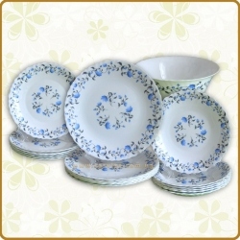
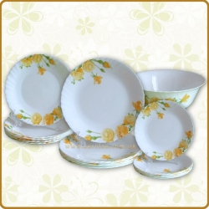
Будь - який столовий сервіз luminarc
- це красивий і якісний посуд, який послужить не лише функціональною необхідністю, а і показником престижу і достатку в будинку.

Slide 15
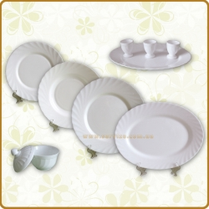
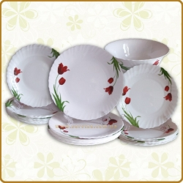
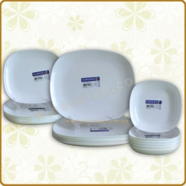
Характеристика:
Витримує різкий перепад температур до 135С
Дозволяє мити в посудомийній машині
Можна використовувати у СВЧ-печах, духовках
Удароміцність, процес гартування надає підвищену міцність

Slide 16
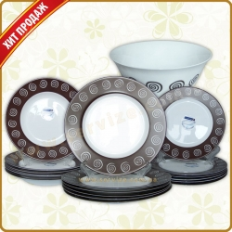
Прекрасні столові сервізи luminarc виглядатимуть на Вашому столі красиво і привабливо, ви належним чином оціните їх форми, забарвлення і якість продукції.

